Slide 1
Факультет мировой экономики и мировой политики
БК ВО АПИ «Международная конкурентоспособность»
Проектная работа
«Разработка и развертывание международной компании 2023-2024»
avtopromimport@hse.ru
Базовая кафедра ВО АПИ «Международная конкурентоспособность»
во взаимодействии
с ГК Ростех и ГК Росатом
2023

Slide 2
О кафедре
ВО «Автопромимпорт» более 50 лет осуществляет реализацию (поддержку) международных проектов, направленных на освоение новейших технологий.
50
За годы работы Объединение обеспечило поставку оборудования и пуск в эксплуатацию АвтоВАЗа, КАМАЗа, АТОМмаша, внедрение промышленных технологий Thyssenkrupp, Mannesmann, Siemens, Volkswagen, Porsche и многих других компаний.

Slide 3
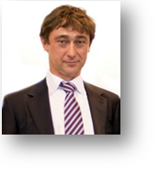
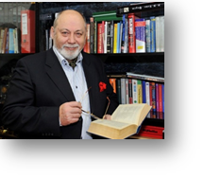
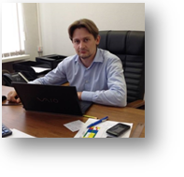
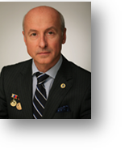
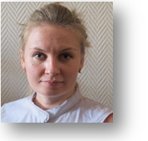
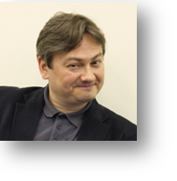
Сотрудники кафедры
Подчуфаров Андрей Юрьевич
Заведующий кафедрой, проф., д.т.н.,
Первый зам. генерального директора
ГП ВО «Автопромимпорт»
APodchufarov@hse.ru
Самойлов Виктор Иванович
Профессор, д.соц.н., к.т.н., Ген. директор ГП ВО «Автопромимпорт»,
генерал-лейтенант в отставке Vsamoilov@hse.ru
Шилов Максим Анатольевич
Доцент, к.э.н., к.т.н.,
Ген. директор ГК Материк,
АФК «Система» MShilov@hse.ru
Рыбас Александр Леонидович
Профессор, д.э.н., к.т.н.,
Торговый представитель РФ в Республике Индия
arybas@hse.ru
Брундасова Светлана Юрьевна
руководитель управления сводного бюджетирования ХК РТ SBrundasova@hse.ru
Сеньков Роман Викторович
к.ф-м.н., руководитель департамента
АО «СКБ» rsenkov@avtopromimport.ru

Slide 4
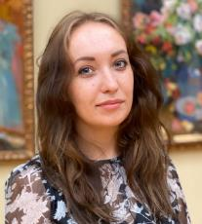
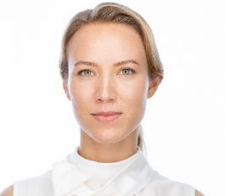
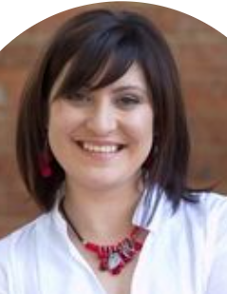
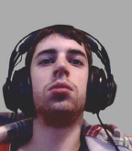
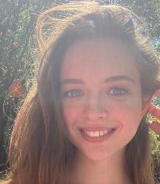
Сотрудники кафедры
Галкина Анастасия Николаевна
angalkina@hse.ru
Ванина Светлана Сергеевна
ssvanina@hse.ru
Любакова Нина Михайловна
nlyubakova@hse.ru
Аустер Иван Александрович iaauster@hse.ru
Архапчева Елизавета Ивановна
eiarkhapcheva@edu.hse.ru

Slide 5
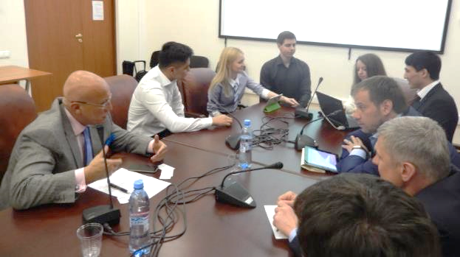
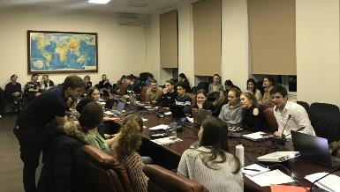
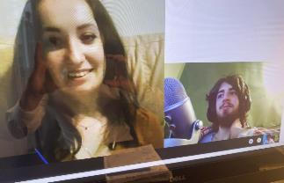
Проектная деятельность
На основе преподаваемых дисциплин кафедра ведет проектные, практические и научно-исследовательские работы в области организации и развития международного бизнеса с привлечением студентов к деятельности ведущих мировых компаний

Slide 6
Партнеры по проектным работам

Slide 7
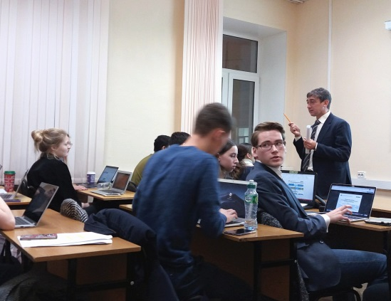
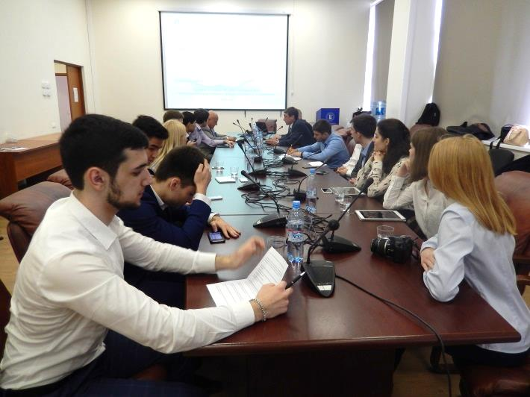
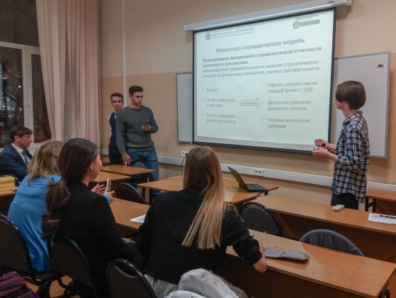
Цель проектной работы
Прикладная цель проекта – разработать проекты стратегии развития продуктовых направлений для предприятий ГК Ростех и ГК Росатом.
Коммуникативная цель – формирование навыков междисциплинарного взаимодействия и развитие потенциала личностных коммуникаций в рамках выполнения прикладного проекта в составе студенческих команд под руководством ведущих ученых и специалистов-практиков.

Slide 8
Разработка и развертывание стратегии МК
Разработка и развертывание стратегии международной компании
Анализ существующих и возможных направлений развития
Существующие показатели
Миссия
Видение
Цели
Целевые
показатели
Корпоративные бизнес стратегии:
Ключевые компетенции и факторы конкурентоспособности
Стратегические альтернативы
Стратегии интернационализации и стратегические альянсы
Вклад функциональных блоков в стратегию развития компании:
финансы, маркетинг, производство, HR, R&D
Современные методы анализа и прогнозирования
Финансово-экономическая модель
МКК-модель
Прикладная специализация
Стратегия 1
Стратегия 2

Slide 9
План проектной работы
1 этап
Работа в группах по специализациям – изучение теоретических положений по темам.
Применение приобретенных знаний к тестовому проекту.
Изложение освоенного материала и полученных результатов на итоговом занятии, коллективное обсуждение.
2 этап
Применение в рамках сводных групп полученных знаний к решению актуальных задач предприятий реального сектора.
Изложение освоенного материала и полученных результатов на итоговом занятии, коллективное обсуждение.
3 этап
Применение приобретенных знаний и навыков для решения актуальных задач предприятий реального сектора

Slide 10
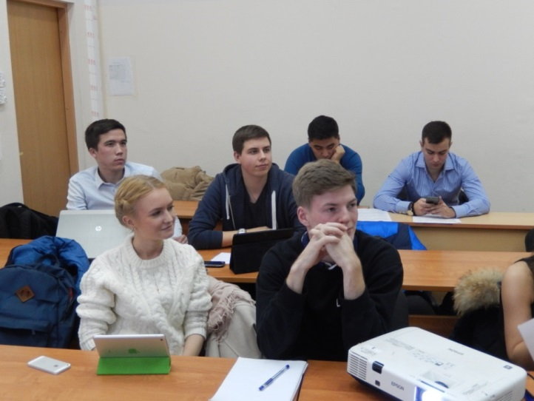
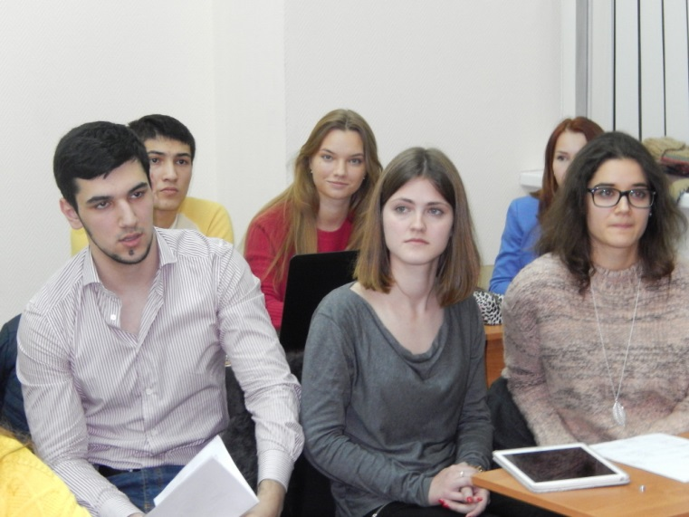
Задание на 1 этап
Выделить перечень основных терминов и определений, характеризующих разработку и развертыванию стратегии международной компании (области по подгруппам).
Разобраться с базовыми определениями, классификациями, инструментами разработки и развертывания стратегии (что они означают, чем характеризуются, как оцениваются, какую играют роль).
Подготовить презентацию полученных результатов для представления другим участникам проектной работы.

Slide 11
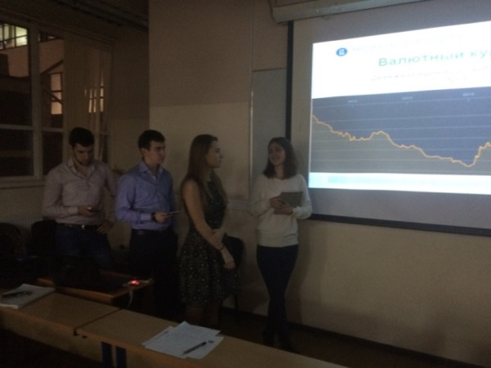
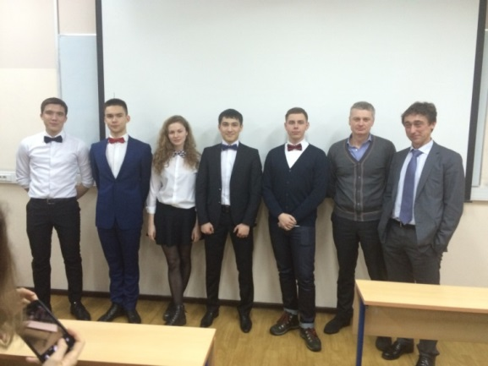
Задание на 2 этап
На основе структурированной на 1 этапе теории, решить практический бизнес-кейс по разработке и развертыванию стратегии международной компании.
Выделить зоны ответственности топ-менеджмента и функциональных подразделений международной компании при разработке и развертывании стратегии.
Определить последовательность передачи информации и вопросы взаимодействия топ-менеджмента и функциональных подразделений международной компании при разработке и развертывании стратегии
Подготовить презентацию полученных результатов для представления другим участникам проектной работы.

Slide 12
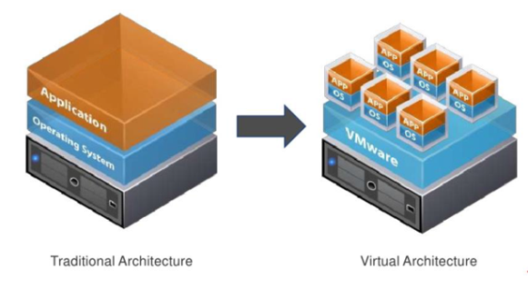
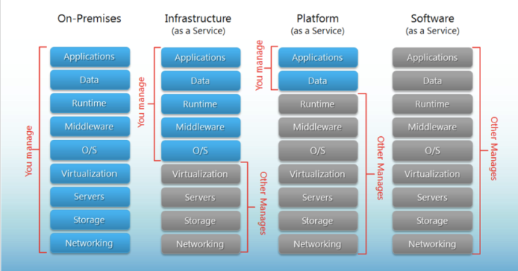
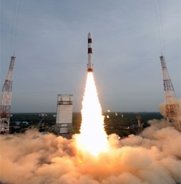
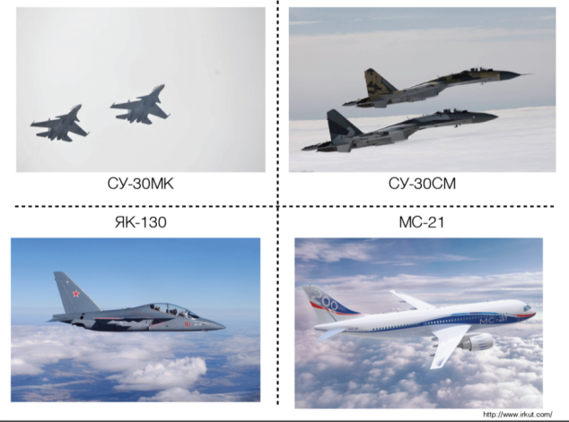
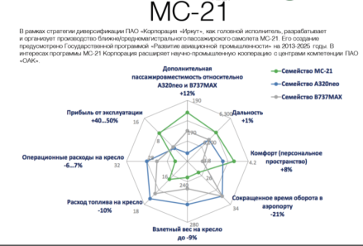
Задание на 3 этап
Применение приобретенных знаний и навыков для решения актуальных задач международных компаний в части разработки и развертывании стратегии.
Знакомство с деятельностью международных компаний, получение заданий, проведение анализа текущей стратегии, изучении рынка, трендов и построение будущей стратегии (финансово-экономическая модель, МКК-модель, моделирование ключевых показателей).
Подготовка презентации полученных результатов для представления другим участникам проектной работы.

Slide 13
Подход к выставлению оценок
После каждого выступления другие подгруппы оценивают ее по пятибалльной системе. При этом, оценивая выступление в 5, 4, 3 балла, подгруппа отвечает на 3, 2, 1 вопрос соответственно по теме выступления. Неправильный ответ приводит к получению штрафного балла при расчете итоговой оценки подгруппы.
Оценка выступающей подгруппы корректируется с учетом пересчета в 10-ти балльную систему и штрафных баллов за неправильно отвеченные вопросы.
В случае различия в оценке, преподаватели вправе скорректировать общую и индивидуальную оценку на 2 балла в плюс или минус.

Slide 14
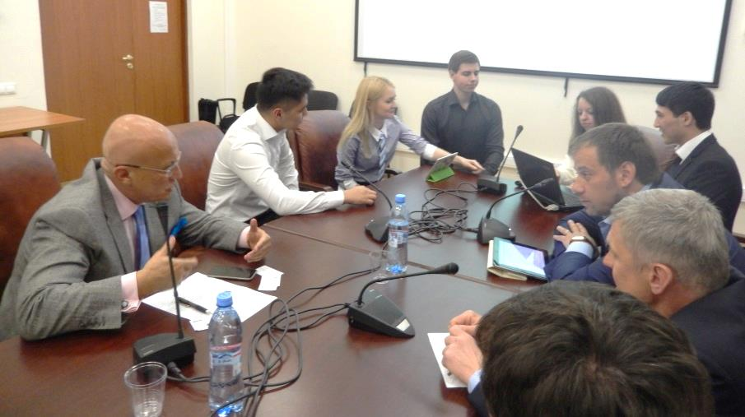
Защита проектной работы

Slide 15
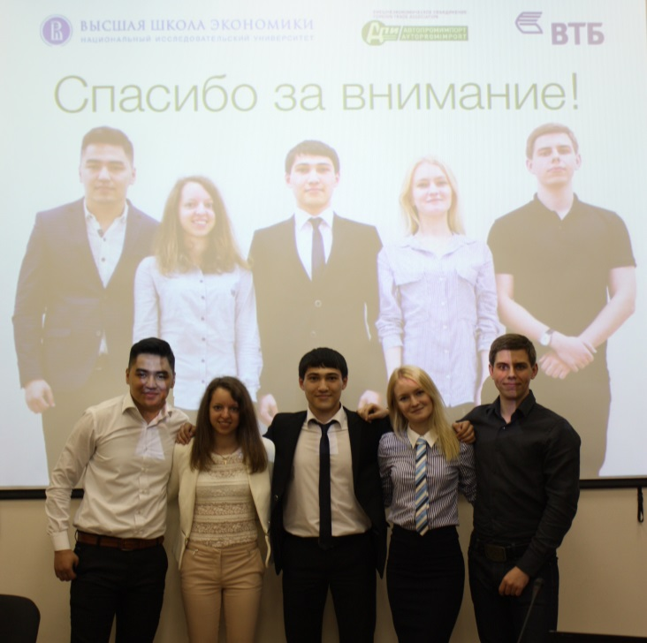
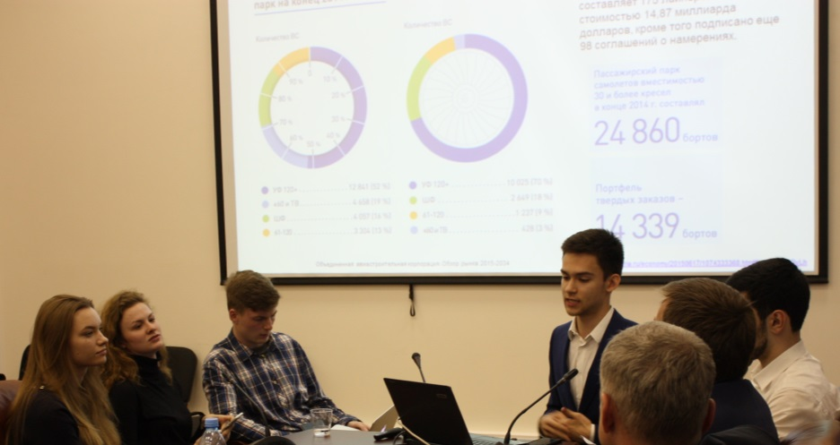
Отзывы участников проекта
«Проект полностью оправдал ожидания и даже превзошел их. Очень понравился последний блок с решением кейсов для компаний. В такой форме чувствуется значимость выполненной работы и реальная польза полученных знаний, их применимость в жизни».
«Спасибо Вам большое за проведенную проектную работу! Было интересно, продуктивно и полезно. Очень понравилось работать с Вами и кафедрой в целом».

Slide 16
Отзывы кураторов проектной деятельности
«Разработанный кафедрой подход к постепенному погружению студентов в процесс анализа реальных бизнес-процессов позволяет формировать мобильные группы с потрясающе высокой эффективностью. Работа над конкретной задачей исследования мирового космического рынка показала не только уникальность методики постановки задачи, но и позволила выявить сильные стороны ребят: их умение мобилизоваться, функционально распределять работу, совместно анализировать собранную и обработанную информацию, формировать выводы и быть готовыми к принятию быстрых и выверенных решений. Важно, что студенты активно поработали на первых этапах.
Считаю группу готовой к выполнению более сложных заданий как в рамках учебного процесса, так и в интересах реального бизнеса».
М. Шилов

Slide 17
БК ВО АПИ «Международная конкурентоспособность»
Будем рады сотрудничеству!
Москва, ул. М.Ордынка, д. 17/1
Телефон: + 7(495) 771-32-52
E-mail: avtopromimport@hse.ru,
https://we.hse.ru/avtopromimport/

